Slide 1
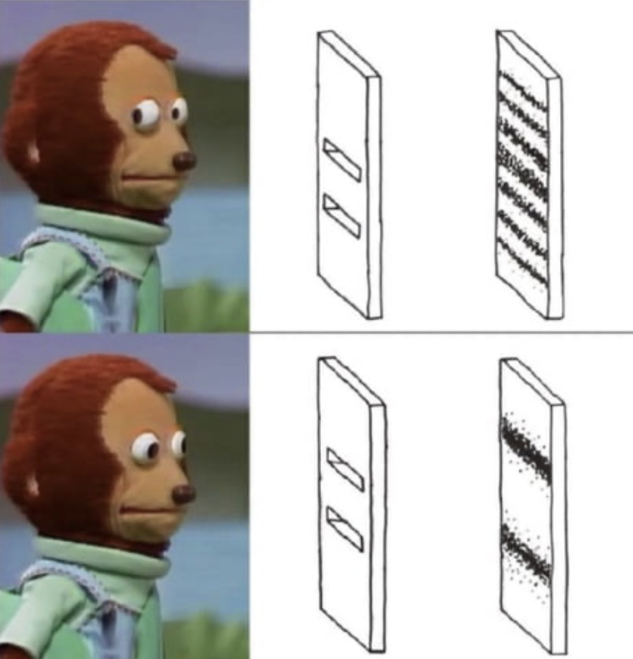


Základy kvantové mechaniky
Tomáš Hoder
F5082
Notes:
Vylepsit …

Slide 2
Úvodem
1. Podmínky absolvování předmětu
- zápočet ze cvičení: aktivní účast (max 3 neomluvené hodiny), 60% z každé ze dvou písemek
- zkouška: 60% ze zkouškové písemky, ústní zkouška
- pro zvládnutí zkoušky je nutné ovládat látku obsaženou v těchto prezentacích
2. Literatura
- ZETTILI, Nouredine. Quantum mechanics: concepts and applications.
Chichester: John Wiley & Sons, 2001. xiv, 649. ISBN 0471489441.
- FEYNMAN, Richard, Leighton, R., Sands, M., Feynmanove prednášky z fyziky 5. 1990,
Alfa (SK), 544 s., ISBN: 80-05-00518-0
- CELÝ, Jan. Základy kvantové mechaniky pro chemiky I. Principy. Brno 1981, 176 s., 17/32 55-041-81.
- SKÁLA, Lubomír. Úvod do kvantové mechaniky. Vyd. 1. Praha: Academia, 2005. 281 s. ISBN 8020013164.
- LACINA, Aleš. Cvičení z kvantové mechaniky pro posluchače učitelství fyziky.
Brno: Univerzita Jana Evangelisty Purkyně v Brně, 1989. 104 s.
- MARX, György. Úvod do kvantové mechaniky. Translated by Luděk Bednář - Zdeněk Urbánek.
Vyd. 1. Praha: Státní nakladatelství technické literatury, 1965. 294 s.
3. Být nad látkou… motivace pro učitele:
Vždy budete mít ve třídě alespoň jednu studentku či studenta se zájmem a potenciálem věnovat se podrobněji fyzice, tyto studenty nelze zklamat/ztratit, fyzika je relativně náročný a malý obor, když jej srovnáme s ostatními. Je potřeba vědět víc.
4. Konzultace
po předchozí domluvě
kancelář 02002, budova 6
hoder@physics.muni.cz
1
Notes:
Pozor je to pro verejnost … jednoduseji, schemata nazorna, ne moc analyz, jen par rovnic

Slide 3
Obsah přednášky
Počátky kvantové mechaniky, vlny vs. částice
Operátory a matematický aparát, reprezentace a vzájemné transformace
Postuláty kvantové mechaniky
Schrödingerova rovnice a její 1D řešení
Moment hybnosti a atom vodíku
Identické částice
Elementarizace pro střední školy
2
Notes:
Pozor je to pro verejnost … jednoduseji, schemata nazorna, ne moc analyz, jen par rovnic

Slide 4
Co předcházelo, klasická fyzika
Newtonovská fyzika
Fresnel, Fraunhofer a Young a optika
Hamilton a Lagrange, teoretická mechanika na sucho
Navier-Stokes rovnice a mechanika kontinua
Maxwellovy rovnice
Boltzmannova statistika
Clausius, Carnot, Kelvin a termodynamika
…
3
Notes:
Pozor je to pro verejnost … jednoduseji, schemata nazorna, ne moc analyz, jen par rovnic

Slide 5
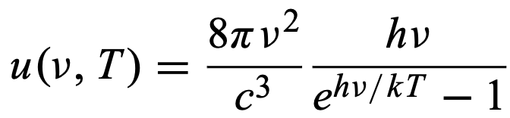






Trhliny ve fyzikálním poznání, historický přehled:
Relativita – Einstein ukázal, že při vysokých rychlostech, blízkých rychlosti světla, je klasický popis nedostatečný
Mikrosvět – s vývojem nových experimentálních technik, hlavně v oblasti fyziky výbojů a plazmatu v té době, se zjistilo, že klasická fyzika není schopná nově pozorované jevy vysvětlit, podstatu a vznik světelného záření či strukturu atomů a molekul
Stručná historie fyziky směrem ke kvantové teorii
1900 – Max Planck zavádí pojem energiového kvanta, tedy, že výměna energie mezi elektromagnetickou vlnou a pevnou látkou probíhá v násobcích hν a dává k dispozici přesnou rozdělovací funkci pro hustotu zářivé energie absolutně černého tělesa
1905 – Albert Einstein vysvětluje fotoelektrický jev pomocí původní Planckovy myšlenky a elegantně tak řeší problém, který nastal po experimentálním pozorování tohoto jevu Hertzem v roce 1877
1913 – Niels Bohr prezentuje svou teorii vodíkového atomu, kdy čerpá z Rutherfordových měření a objevu atomového jádra v roce 1911, Planckova konceptu energiových kvant a Einsteinova konceptu fotonů/světelných kvant: diskrétní energiové stavy atomů, výměna energie dle E = hν, a na chvíli dává uspokojivou odpověď na otázky stability atomů a experimentální výsledky v optické spektroskopii
4
Notes:
Pozor je to pro verejnost … jednoduseji, schemata nazorna, ne moc analyz, jen par rovnic

Slide 6



1923 – Compton svým experimentem ukázal, že světlo má I částicovou povahu, tedy, že fotony mají hybnost, která se dá zapsat jako
1923 – de Broglie prezentuje concept, že nejen záření má i povahu částicovou, ale i, že částice mají vlnovou povahu – což bylo opřeno o teoretické koncepty i experimentální důkazy výše uvedené
1927 – de Broglieův popis byl potvrzen experiment Davissona a Germera, kteří ukázali, že interferenční obrazce lze získat i rozptylem elektronů
1925/1926 – Heisenberg a Schrödinger prezentují své verze kvantové mechaniky (maticovou a vlnovou formulaci) a uzavírají tak období 1900 – 1925/1926 vývoje tzv. staré kvantové teorie. A to tím, že jejich výsledky dávají jasné odpovědi na původně nejasné části staré teorie, jako např. popis diskrétních stavů v atomech, a to tzv. ab initio, tedy z prvotních principů.
Zatímco Heisenberg vycházel z představ Planckových a Bohrových o kvantovaném/diskrétním množství energie při interakci záření s atomy a popisoval energii, pozici, hybnost atd. pomocí matic a řešil problém vlastních hodnot (což se ukázalo velice užitečné právě při popisu záření s látkou), tak Schrödinger generalizoval de Broglieův postulát a poněkud intuitivněji popisuje dynamiku mikroskopických objektů vlnovou funkcí, jež je výsledkem řešení tzv. Schrödingerovy rovnice.
1927 – Max Born (mimo jiné vedoucí dizertační práce J.R.Oppenheimera) navrhl pravděpodobnostní interpretaci vlnové mechaniky, kdy druhá mocnina absolutní hodnoty vlnové funkce je hustota pravděpodobnosti
Záhy na to Dirac prezentuje zobecněnou kvantovou teorii pomocí tzv. stavových vektorů (kets a bras), kdy Heisenbergův a Schrödingerův zápis jsou jen různé formulace téže teorie. V roce 1928 pak zkombinuje kvantovou mechaniku s teorií relativity a teoreticky objevuje pozitron, který je experimentálně detekován v roce 1932 v mlžné komoře a o pár desítek let umožňuje tzv. pozitronovou emisní tomografii – teorie tak slavila úspěch a předehnala experiment.
5
Notes:
Pozor je to pro verejnost … jednoduseji, schemata nazorna, ne moc analyz, jen par rovnic

Slide 7



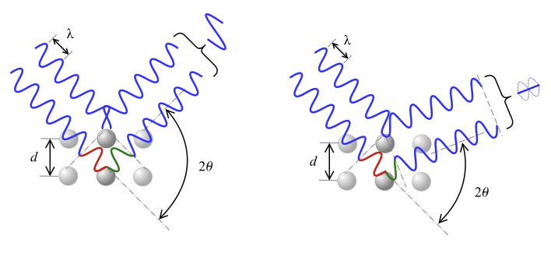
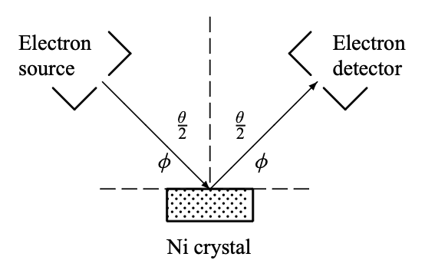








Vlnová povaha částic…
de Broglieova hypotéza, že všechny částice/objekty mají za daných podmínek take vlnový character
vyjdeme-li ze vztahů pro foton:
všechny částice i s nenulovou klidovou hmotností a hybností p se projevují jako balík vln,
a platí pro ně tzv. de Broglieův vztah
kde je jejich vlnová délka a je vlnový vector
experimentální potvrzení dle Davisson-Germer
Braggova podmínka
pro konstruktivní interference
(d spacing between Bragg planes)
(D atomic layer seperation)
a platí pro Ni krystal: protože a první maximum bylo pozorováno v úhlu
pro mono-energetický paprsek elektronů s a platí a , můžeme past:
6
Notes:
Pozor je to pro verejnost … jednoduseji, schemata nazorna, ne moc analyz, jen par rovnic

Slide 8







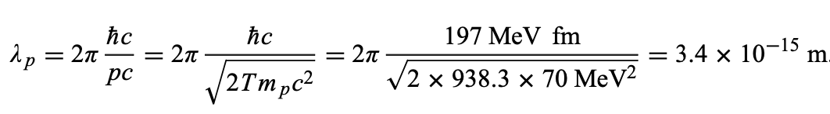

z de Broglie vztahu pak pro kinetickou energii a vztahu pro hybnost s hodnotou
a můžeme psát
Což je vynikající shoda teorie a experimentu.
A protože Braggova rovnice a experiment s rentgenovým zářením odpovídá interferenci rovinných vln, pak i pro elektrony platí, že s jejich hybností p mohou být popsány rovnicí rovinné vlny:
kde je kruhová frekvence a platí:
Víme, že mikroskopické částice mají i vlnový charakter, ale co makroskopické objekty? Jistěže jej mají také, jen jejich vlnové délky jsou příliš malé aby se projevily, či daly pozorovat. Vlnové délky mikroskopických objektů typicky mají rozměr studovaného systému, či jej překračují:
Kdykoliv je de Broglieova vlnová délka mikroobjektu srovnatelná nebo větší než mikroobjekt samotný, tak se projeví jeho vlnová povaha, je detekovatelná a tedy namůže být zanedbána.
Srovnejme proton o energii 70 MeV a 100 g střelu letící rychlostí 900 m/s:
Vlnová délka střely je mimo možnosti detekce, ovšem vlnová délka protonu je srovnatelná s rozměry jádra, tedy vidícího/detekujícího.
7
Notes:
Pozor je to pro verejnost … jednoduseji, schemata nazorna, ne moc analyz, jen par rovnic

Slide 9
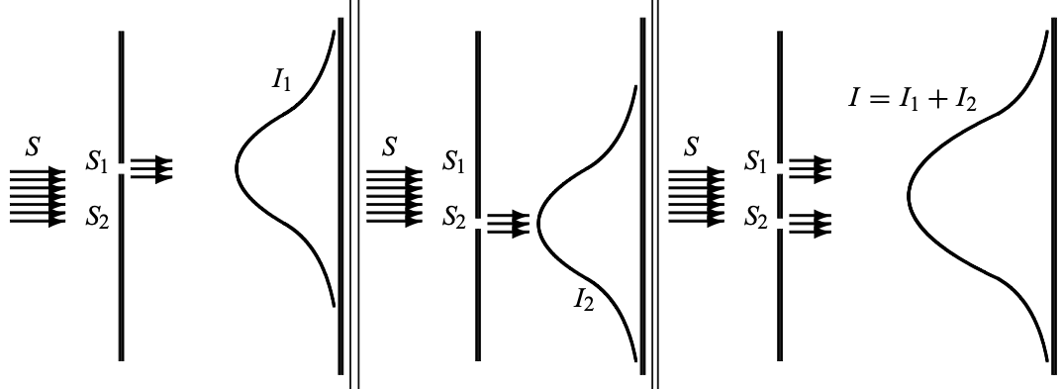



Vlnová délka střely je mimo možnosti detekce, ovšem vlnová délka protonu je srovnatelná s rozměry jádra, tedy vidícího/detekujícího.
Můžeme to shrnout následující větou:
Pokud se de Broglieova vlnová délka blíží k nule, pak vlnové projevy objektu mizí a namísto vlnové „optiky“ stačí použít optiku „paprskovou“, protože pohyb objektu je podobný šíření paprsku a nevykazuje interferenci.
Dalším nástrojem, či experimentem, umožňujícím pochopit vlastnosti mikrosvěta je tzv. dvouštěrbinový experiment, který pro šíření částic vypadá následovně:
V klasické fyzice, částice a vlny mají naprosto rozdílný charakter a jsou popisovány rozdílně: částice pomocí souřadnice a hybnosti a vlny pomocí rovnice pro vlnu:
Kde A je amplituda, je fáze a intenzita vlny je pak vyjádřena jako .
Je zajímavé zmínit, že diskuze o částicové či vlnové povaze světla sahá až do doby Newtona, který, díky svým experimentům se světelnými paprsky byl zastánce teorie, že světlo je proud částic – než se podařilo vysvětlit difrakci vlnovou povahou světla.
Zde je ale potřeba zdůraznit, že jde pouze o analogii, Newton samozřejmě zdaleka neměl vhled fyziky začátku dvacátého století.
Proud částic ve dvouštěrbinové experimentu (kde platí paprsková/geometrická optika) vytváří očekávaný výsledek, s intenzitou popsatelnou jako:
8
Notes:
Pozor je to pro verejnost … jednoduseji, schemata nazorna, ne moc analyz, jen par rovnic

Slide 10
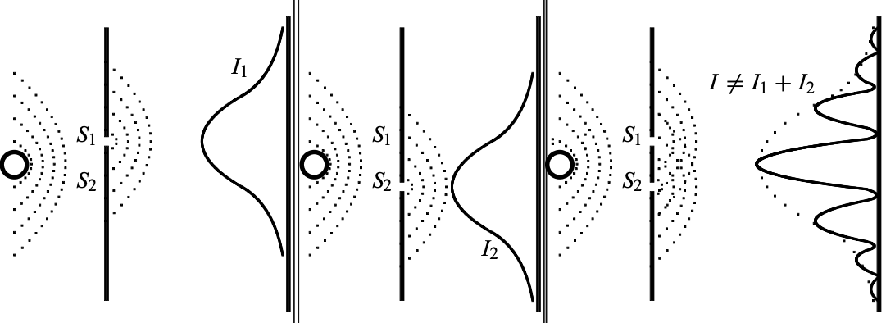
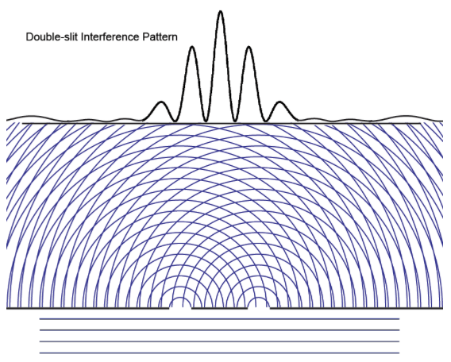




Uvažujeme-li o zdroji záření jako o zdroji vln pak dvouštěrbinový experiment vypadá následovně:
Podobně jako u Youngova experimentu, či vlnách na vodní hladině, s rozměry štěrbin srovnatelnými s vlnovou délkou vlnění dojde k interferenci a tedy manifestaci vlnových vlastností studovaného jevu.
Pak neplatí jednoduchý součet intenzit, protože vlnění se popisuje komplexnější funkcí a její intenzita je dána druhou mocninou její amplitudy:
Projeví-li se vlnové vlastnosti interferenčním obrazcem pak se skládají amplitudy a ne intenzity:
kde je fázový rozdíl mezi vlnami a a je výraz oscilující velikosti a je zodpovědný za interferenční obrazec. Fázový rozdíl je určen také vzdáleností štěrbin.
9
Notes:
Pozor je to pro verejnost … jednoduseji, schemata nazorna, ne moc analyz, jen par rovnic

Slide 11
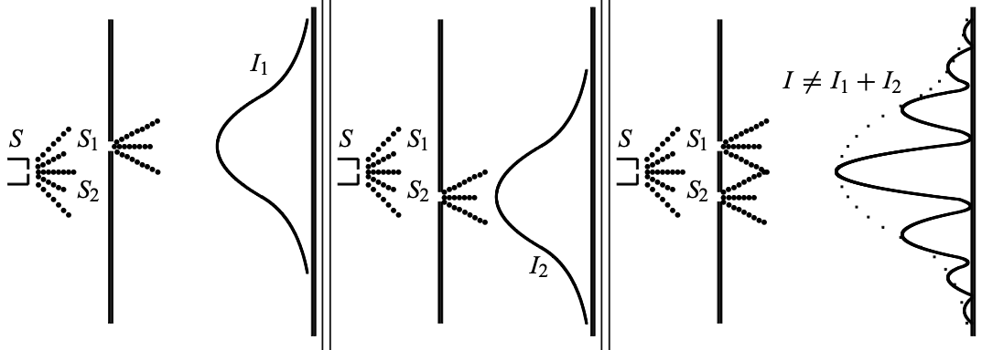
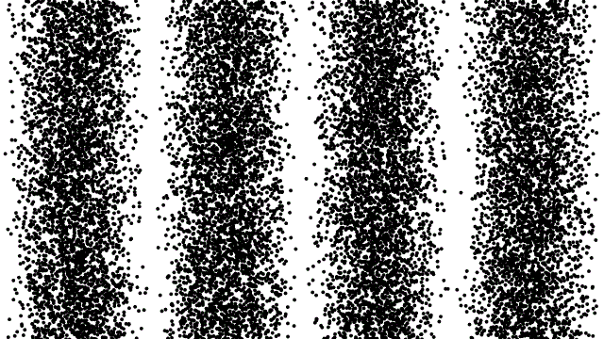
Kvantově-mechanický pohled na vlnění a částice je složitější, uvažujme dvouštěrbinový experiment pro elektrony:
Řeknete si, posíláme částice (mikroskopické střely chcete-li) na dvě štěrbiny a získáme interferenci vlnění. Co s čím interferuje?
Řeknete si, když posíláme proud elektronů tak asi interferuje elektron procházející jednou štěrbinou s elektronem procházejícím štěrbinou druhou. Ale když snížíme intenzitu elektronového zářiče, a budeme posílat elektrony po jednom, tak postupně bod po bodu se nám vytvoří interferenční obrazec také! Viz níže:
Řeknete si, elektron se asi rozdělil (To těžko! Jde o elementární částici při nízkoenergetických experimentech.), případně se začneme zajímat: Když se nerozdělil, kudy tedy prošel? Kterou z těch dvou štěrbin?
Provedeme tedy další experiment…
10
Notes:
Pozor je to pro verejnost … jednoduseji, schemata nazorna, ne moc analyz, jen par rovnic

Slide 12
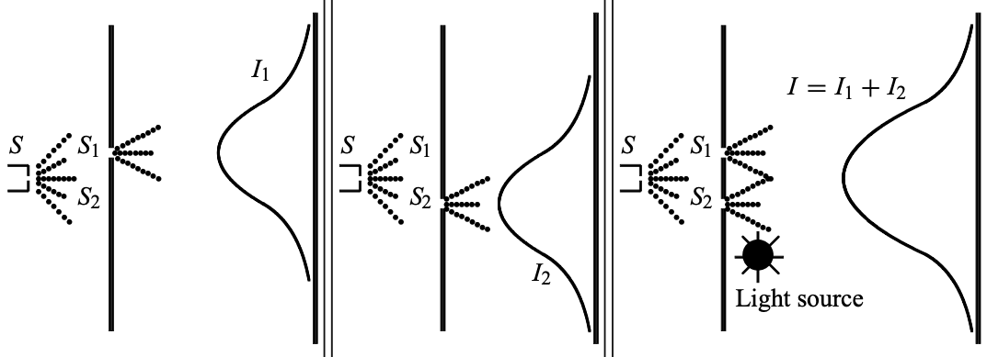
Za stěnu se štěrbinami vložíme silný zdroj světla a naše detekční plátno upravíme tak, že bude tvořit jeden velký Geiger-Müllerův detektor a vždy když elektron dorazí tak detektor pípne, co se tedy stane?
Elektricky nabité částice odrážejí světlo a tedy vždy když elektron proletí jednou ze štěrbin tak uvidíme odražený foton a pak uslyšíme píp Geigerova detektoru, když daný elektron dopadl na detekční plátno. Odražené fotony však vždy uvidíme poblíž jedné ze štěrbin, nikdy u obou zároveň! Pokud necháme experiment běžet a detekujeme dostatek elektronů, tak zjistíme, že interferenční obrazec zmizel:
Pokud vypneme světelný zdroj, tak se interferenční obrazec opět objeví – odtud tedy poněkud zavádějící interpretace, že pozorovatel ovlivňuje svět svým pohledem na mikroskopické úrovni. To je samozřejmě nesmysl. Elektrony jsou ovlivněny interakcí s fotony, ne tím, že nám dopadne odražený foton do oka a my si uvědomíme, že vidíme elektron/foton.
Podstatný je tedy tento závěr: V kvantovém/mikroskopickém světě i samotné měření ovlivňuje stavy mikroskopických objektů.
Řeknete si, když snížíme intenzitu světla tak elektrony tolik neovlivníme – ale zde narážíme na stejné nepochopení mikrosvěta jako kdysi u fotoelektrického jevu. Záblesky nebudou menší, jen méně časté.
Co se ale stane při slabém osvětlení, že budeme mít dva obrazce na detektoru: jeden z osvětlených elektronů odpovídající vztahu
a druhý z neosvětlených elektronů (ty které neinteragovali s fotony) odpovídající vztahu:
11
Notes:
Pozor je to pro verejnost … jednoduseji, schemata nazorna, ne moc analyz, jen par rovnic

Slide 13





Co nám z toho plyne?
Pro elektrony, které vytváří interferenční obrazec, není možné identifikovat, kterou ze štěrbin prošly.
Z toho nám plyne, že kvantový svět není deterministický, není dán jako svět klasický, řekněme Newtonovský. V kvantovém světě nelze podrobně následovat pozici částice a její vývoj v čase.
Tento fakt přiměl Heisenberga k postulování principu neurčitosti: že je nemožné navrhnout experiment, který nám umožní určit štěrbinu, kterou prošel elektron, bez toho abychom jej neovlivnili a nezrušili interferenční obrazec.
Dvouštěrbinový experiment jasně ukazuje, že elektrony mají jak vlnovou tak i částicovou povahu zároveň. Pokud jsou elektrony pozorovány/detekovány jeden po druhém tak se chovají jako částice, ovšem pokud pozorujeme jejich chování v množství (i třeba postupně) tak jejich rozdělovací funkce vykazují vlnový charakter. A podle toho můžeme také postavit náš experiment, abychom ukázali jednu či druhou povahu mikroobjektů, či obě zároveň.
Výšeuvedené přimělo Bohra mluvit o tzv. vlnově-částicové dualitě a principu komplementarity (komplementární = doplňující se), že tedy oba pohledy jsou potřeba k popsání jevů mikrosvěta. Pokud použijeme jen jeden z nich (jakýkoliv) dostaneme se do konfliktu s experimentální realitou.
Jak ale získáme interferenci matematicky? Odpovědí je princip superpozice vln pocházejících z jednotlivých štěrbin a ,
které reprezentují fyzikálně možné stavy systému. Poté i jakákoliv jejich lineární kombinace je řešením a tedy možným stavem systému:
kde jsou komplexní konstanty. Tento matematický zápis také odpovídá fyzikální realitě experimentu: pokud otevřeme pouze štěrbinu č.1 pak je intenzita dána a pokud pouze č.2 tak vv , a pokud jsou otevřeny obě pak platí:
Pro vznik interferenčního obrazce je zde důležitý zvýrazněný člen.
12
Notes:
Pozor je to pro verejnost … jednoduseji, schemata nazorna, ne moc analyz, jen par rovnic

Slide 14




Heisenbergův princip neurčitosti:
Předchozí experimenty a úvahy nás vedou přímo k formulaci (alespoň slovní v tuto chvíli) Heisenbergova principu, nemůžeme zároveň určit kde se elektron nachází a jakou má případně hybnost, interakcí s fotonem získáme jeho polohu, ale nevíme nic o jeho hybnosti (foton má také hybnost) a pokud nevíme kudy prošel, pak nám hybnost udává vztah pro vlnovou funkci
a znalost počátečních podmínek.
Heisenberg došel k následující formulaci: pokud je x-ová komponenta hybnosti částice měřena s přesností pak x-ová komponenta polohy nemůže být měřena s větší přesností než . Ve všech rozměrech můžeme psát:
Heisenbergův princip může být zobecněn na jakoukoliv dvojici komplementárních (doplňujících se, nekomutujících) proměnných (podrobněji později v přednášce), např. i pro energii a čas:
13
Notes:
Pozor je to pro verejnost … jednoduseji, schemata nazorna, ne moc analyz, jen par rovnic

Slide 15






Heisenbergův princip neurčitosti si brzy odvodíme (podrobněji i na cvičení) co je ale nyní důležité, je uvědomit si, co znamená vlnová funkce a co jsou to vlnová klubka, vlnová pole.
Podrobněji se k vlnové funkci dostaneme ještě později, ale pro lepší pochopení toho, proč se tolik zabýváme vlnovou funkcí, je dobré si říci, co pro nás bude znamenat – jak je důležitá:
V kvantové mechanice popisujeme stav (či jeden ze stavů) částice vlnovou funkcí, kterou je de Broglieova částicová/hmotnostní vlna vyjádřená funkcí:
V analogii s vlnovou optikou má pak vlnová funkce intenzitu a tato intenzita je pro danou souřadnici rovna pravděpodobnosti nalezení částice v dané souřadnici, která je spjata s uvedenou vlnou.
Po zavedení vlnové kvantové mechaniky Schrödingerem v roce 1926 interpretoval Born tuto intenzitu jako hustotu pravděpodobnosti a výraz jako elementární pravděpodobnost toho, že v čase t najdeme částici v objemovém elementu
Který se nachází v intervalu mezi a , tedy, že platí:
kde má rozměr [délky]⁻³ tedy objemová hustota pravděpodobnosti. Pokud tuto elementární pravděpodobnost integrujeme přes celý prostor, tak si můžeme být jisti, že tam někde bude (pravděpodobnost bude 1, čili 100%) a to nám dává další důležitý vztah:
Nyní nám již prakticky jen zůstává otázka, jak se dostaneme ke konkrétní vlnové funkci pro daný kvantově mechanický problém, jak ji získáme, abychom z ní na příklad mohli popsat pravděpodobnosti výskytu částic ve studovaném systému? K tomu nám slouží Schrödingerova rovnice, kdy vlnová funkce je jejím řešením.
Nejdříve bude ale potřeba seznámit se podrobněji s vlnovými klubky a matematickým aparátem potřebným k pochopení Schrödingerovy rovnice…
14
Notes:
Pozor je to pro verejnost … jednoduseji, schemata nazorna, ne moc analyz, jen par rovnic

Slide 16
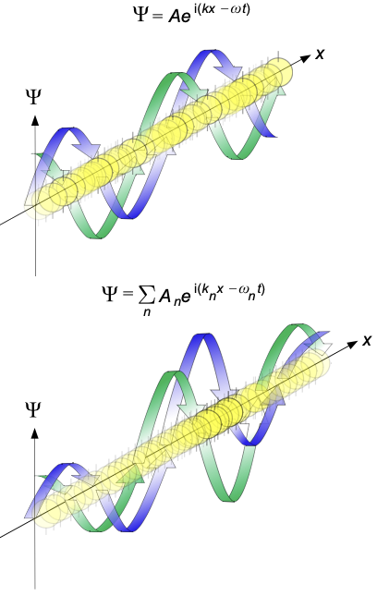

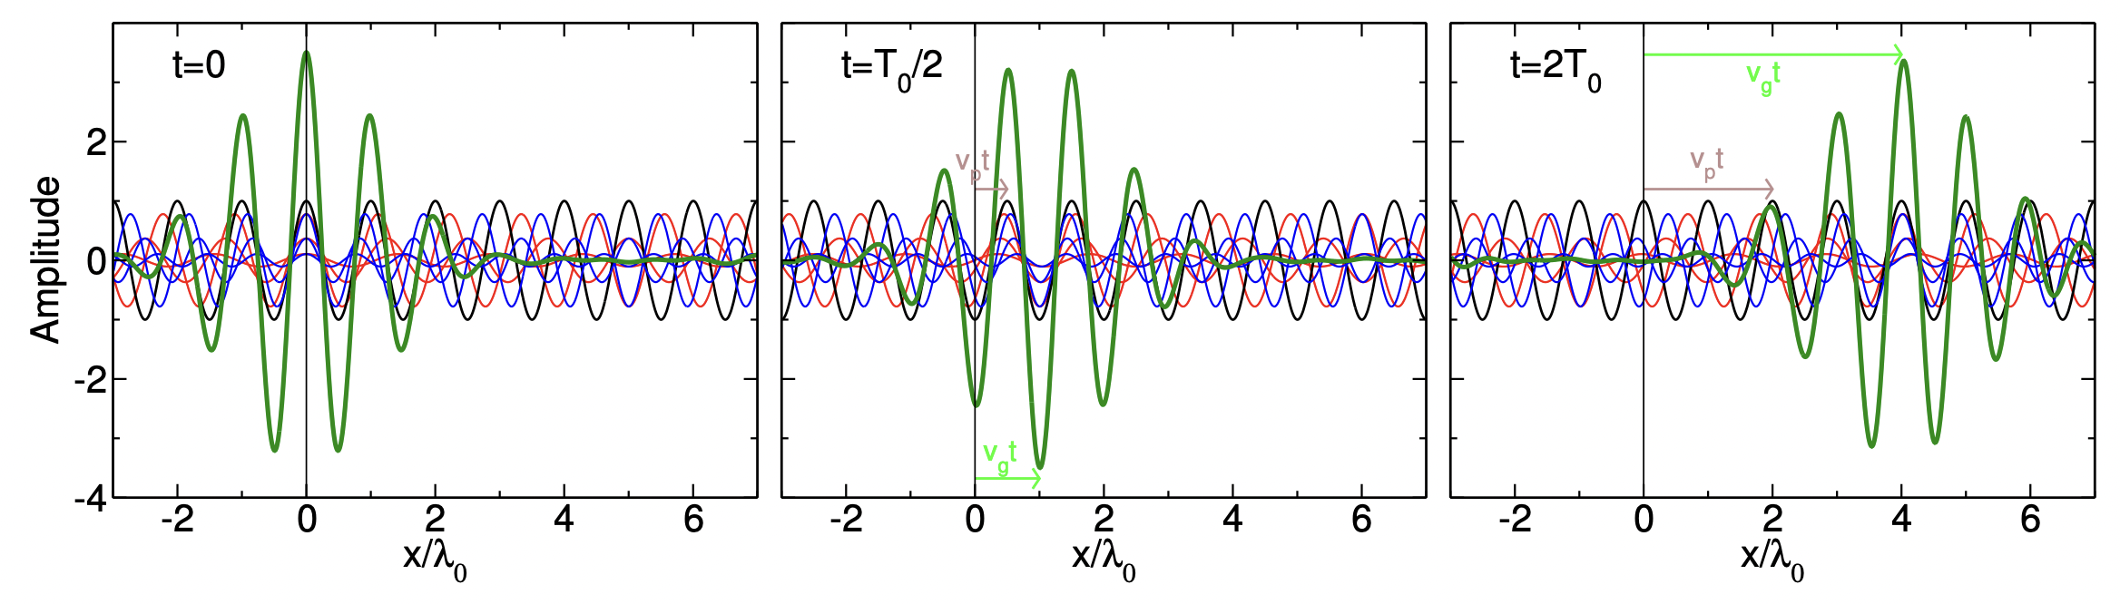
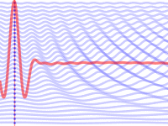
Rovinná vlna a vlnové klubko jako reprezentace částice:
Vztah pro de Broglieovu vlnu je vztah rovinné vlny
pro přesně definovanou hodnotu hybnosti. To znamená, že hybnost je přesně známa a tedy
z Heisenbergova principu neurčitosti víme, že hodnota pro polohu bude značně nejistá, aby bylo
splněno
Na grafu vpravo jde o situaci v prvním obrázku. Průhlednost žluté stopy pak označuje
pravděpodobnost, že částici v dané souřadnici x najdeme – zde je všude téměř stejná.
Schéma na obrázku vpravo níže ukazuje jinou funkci a prostorově lokalizovanou pravděpodobnost.
Funkce popisuje tzv. vlnové klubko a je vidět, že je součtem několika
de Broglieových rovinných vln – proto sumační znaménko.
Názorně i pro časově vyvíjející se systém to lze vidět zde:
Pro lepší názornost viz. Wolfram prezentace…
Re part blue
Im part green
15a
Notes:
Pozor je to pro verejnost … jednoduseji, schemata nazorna, ne moc analyz, jen par rovnic

Slide 17
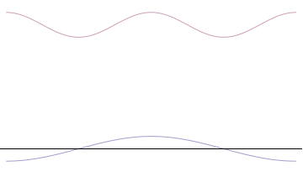
Rovinná vlna a vlnové klubko jako reprezentace částice:
Vztah pro de Broglieovu vlnu je vztah rovinné vlny
pro přesně definovanou hodnotu hybnosti. To znamená, že hybnost je přesně známa a tedy
z Heisenbergova principu neurčitosti víme, že hodnota pro polohu bude značně nejistá, aby bylo
splněno
Na grafu vpravo jde o situaci v prvním obrázku. Průhlednost žluté stopy pak označuje
pravděpodobnost, že částici v dané souřadnici x najdeme – zde je všude téměř stejná.
Schéma na obrázku vpravo níže ukazuje jinou funkci a prostorově lokalizovanou pravděpodobnost.
Funkce popisuje tzv. vlnové klubko a je vidět, že je součtem několika
de Broglieových rovinných vln – proto sumační znaménko.
Názorně i pro časově vyvíjející se systém to lze vidět zde:
Pro lepší názornost viz. Wolfram prezentace…
Re part blue
Im part green
15b
Notes:
Pozor je to pro verejnost … jednoduseji, schemata nazorna, ne moc analyz, jen par rovnic

Slide 18








Jak už jsme se dověděli, vlnové klubko nám umožňuje popsat lokalizovanou částici popsanou de Broglieovými rovinnými vlnami. Vlnové klubko je tedy lokalizovanou vlnovou funkcí – skládá se z vícero vln o trochu jiných vlnových délkách a s fázovým posuvem a amplitudami volenými tak, aby jejich interference byla konstruktivní v určitém prostorovém intervalu a destruktivní všude jinde.
Vlnová klubka jsou tedy důležitý matematický nástroj propojující vlnovou a částicovou mechaniku.
Matematický popis je založený na Fourierově transformaci. Pro jednoduchost budeme nyní uvažovat 1D vlnové klubko, popisujeme částici pohybující se podél osy x. Vytvoříme vlnové klubko superpozicí rovinných vln o různých frekvencích/vlnových délkách:
Řeknete si, moment, integrál tam doposud nebyl. Ano, vlnový vektor (a tedy hybnost) můžeme přeci měnit spojitě.
Z původního předpisu pro princip superpozice: se tedy přes dostáváme k integrálnímu zápisu pro spojitě se měnící veličiny.
V následujícím výkladu budeme potřebovat porozumět tomu jak se vlnová klubka chovají v čase. Pro začátek zvolme t = 0 a nahraďme
výrazem , pak můžeme psát:
kde je Fourierova transformace : Je důležité si uvědomit, jak se a
vzájemně určují!
Takto popsaná vlnová klubka mají potřebnou vlastnost lokalizace: má maximum v x = 0 a mizí pro zvětšující se x. Pokud x jde k nule, pak a vlny různých frekvencí interferují konstruktivně (tedy různé k-integrace se sčítají konstruktivně), ovšem pro x větší než nula, , vede fáze k velkým oscilacím a tedy destruktivní interferenci.
Tedy částice, reprezentovaná vlnovým klubkem v počátečním okamžiku t = 0, má velkou pravděpodobnost být nalezena v x = 0 a pouze malou pravděpodobnost být nalezena pro velká x.
Víme, že: a .
16
Notes:
Pozor je to pro verejnost … jednoduseji, schemata nazorna, ne moc analyz, jen par rovnic

Slide 19
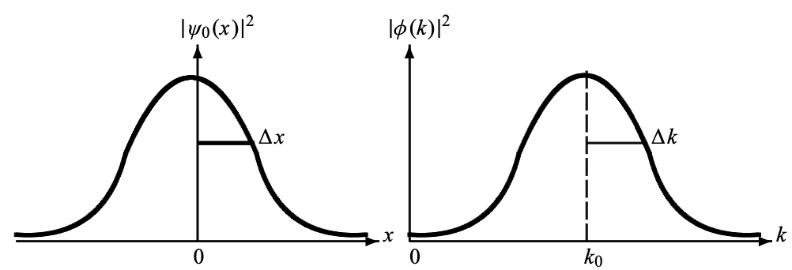













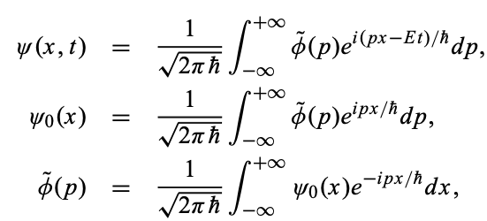
Příkladem vlnových klubek je:
Fyzikální interpretace vlnových klubek je zjevná: je vlnová funkce, či amplituda pravděpodobnosti nalezení částice na pozici x, a tedy udává hustotu pravděpodobnosti nalezení částice v x, a pak udává pravděpodobnost nalezení částice v intervalu x, x + dx.
Co ovšem znamená
Platí normalizační vztah, kdy oba integrály jsou rovny jedné:
A tedy funkce může být interpretována jako amplituda pravděpodobnosti (vlnová funkce) pro měření vlnového vektoru k pro částici ve stavu popsaném funkcí . Obdobně reprezentuje hustotu pravděpodobnosti, že částice má danou hodnotu vlnového vektoru a je pak pravděpodobnost nalezení vlnového vektoru částice v intervalu k, k + dk.
Použitím vztahů: , a přepsáním pak máme vlnové funkce zadané energií a hybností:
17
Notes:
Pozor je to pro verejnost … jednoduseji, schemata nazorna, ne moc analyz, jen par rovnic

Slide 20
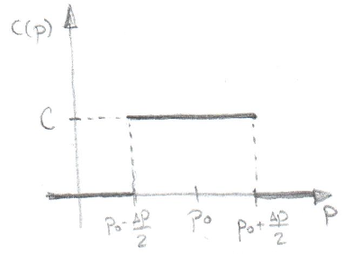


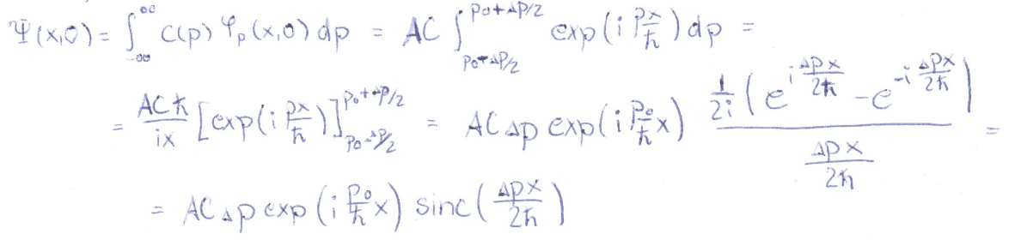

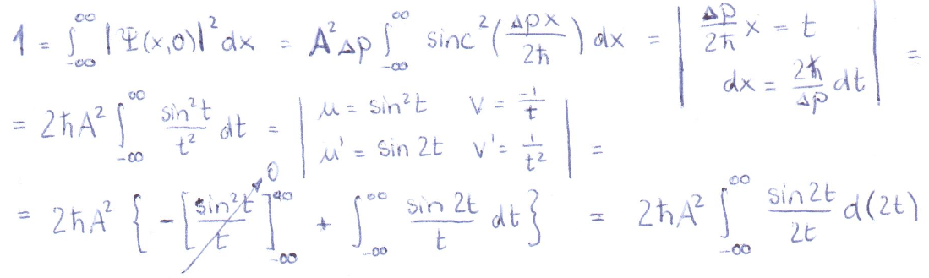
Pro lepší porozumění probrané látce si projdeme jednoduchý příklad…
Určíme vlnové pole zadané následujícími parametry:
Uvažujme pro t = 0:
Normování koeficientu c(p):
Normování vlnového pole:
18
Notes:
Pozor je to pro verejnost … jednoduseji, schemata nazorna, ne moc analyz, jen par rovnic

Slide 21



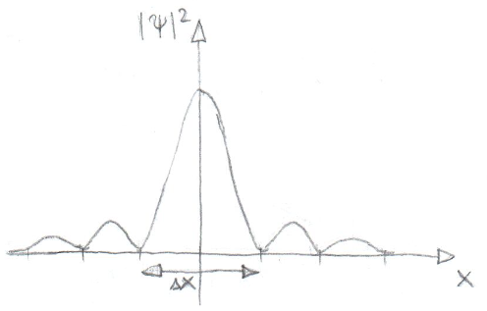



Víme, že:
Poté:
A můžeme psát pro výsledné vlnové pole:
Hustota pravděpodobnosti:
Z grafu funkce hustoty pravděpodobnosti můžeme odhadnout, že námi
popisovaná částice se bude pravděpodobně nacházet mezi dvěma prvními
minimy funkce , čemuž odpovídá nejistota .
Můžeme pak psát přibližný vztah pro Heisenbergův princip neurčitosti jako:
19
Notes:
Pozor je to pro verejnost … jednoduseji, schemata nazorna, ne moc analyz, jen par rovnic

Slide 22
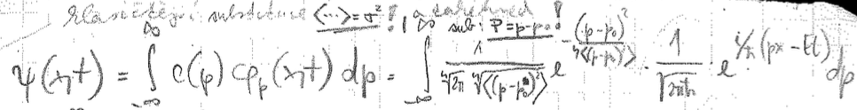

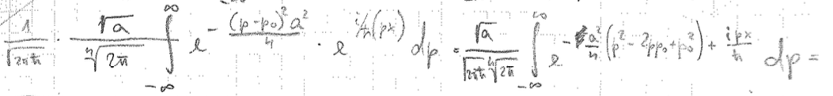
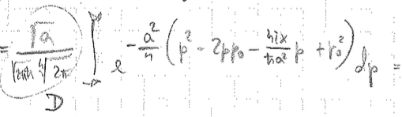
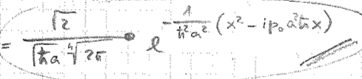



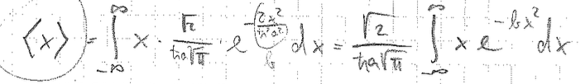


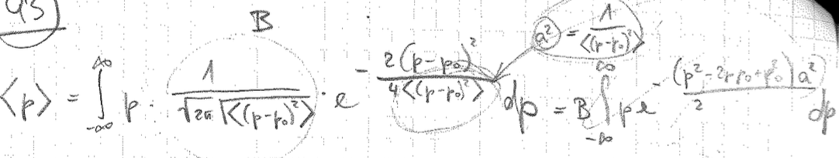
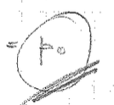
Pro Gaussovské koeficienty je výpočet náročnější (podrobně viz cvičení), ale dle Heisenberga nám dá nakonec přesné znění pro jeho princip neurčitosti:
Potom pro hustotu pravděpodobnosti:
A střední hodnoty:
substituce je jiná
než klasicky =
=
=
…
20
Notes:
Pozor je to pro verejnost … jednoduseji, schemata nazorna, ne moc analyz, jen par rovnic

Slide 23
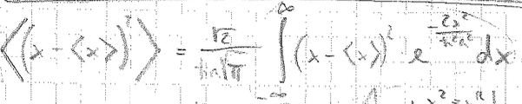


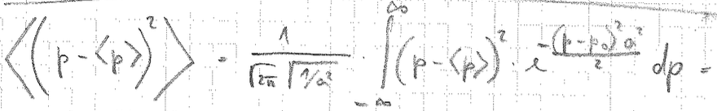
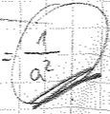
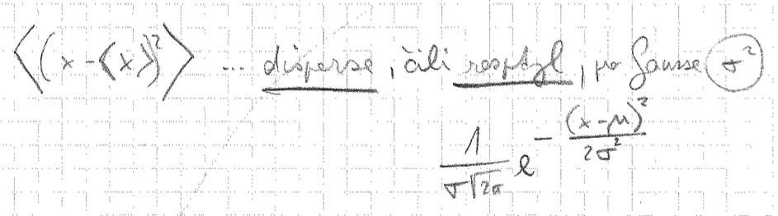
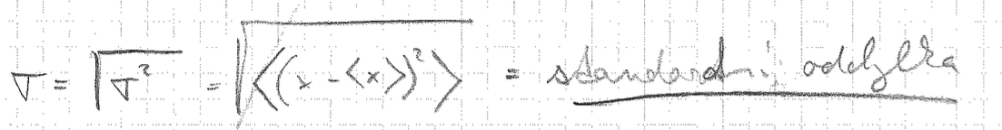
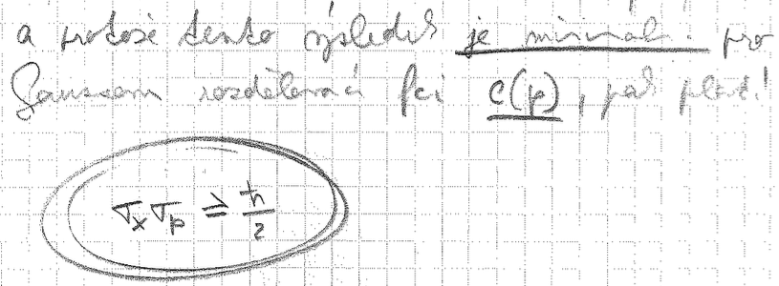
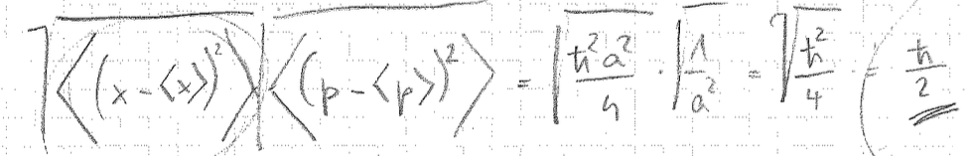
Nyní spočítáme rozptyly:
Při znalosti následujícího je předchozí výpočet samozřejmý:
A dává nám dobře známý vztah pro Heisenbergův princip neurčitosti:
21
Notes:
Pozor je to pro verejnost … jednoduseji, schemata nazorna, ne moc analyz, jen par rovnic

Slide 24
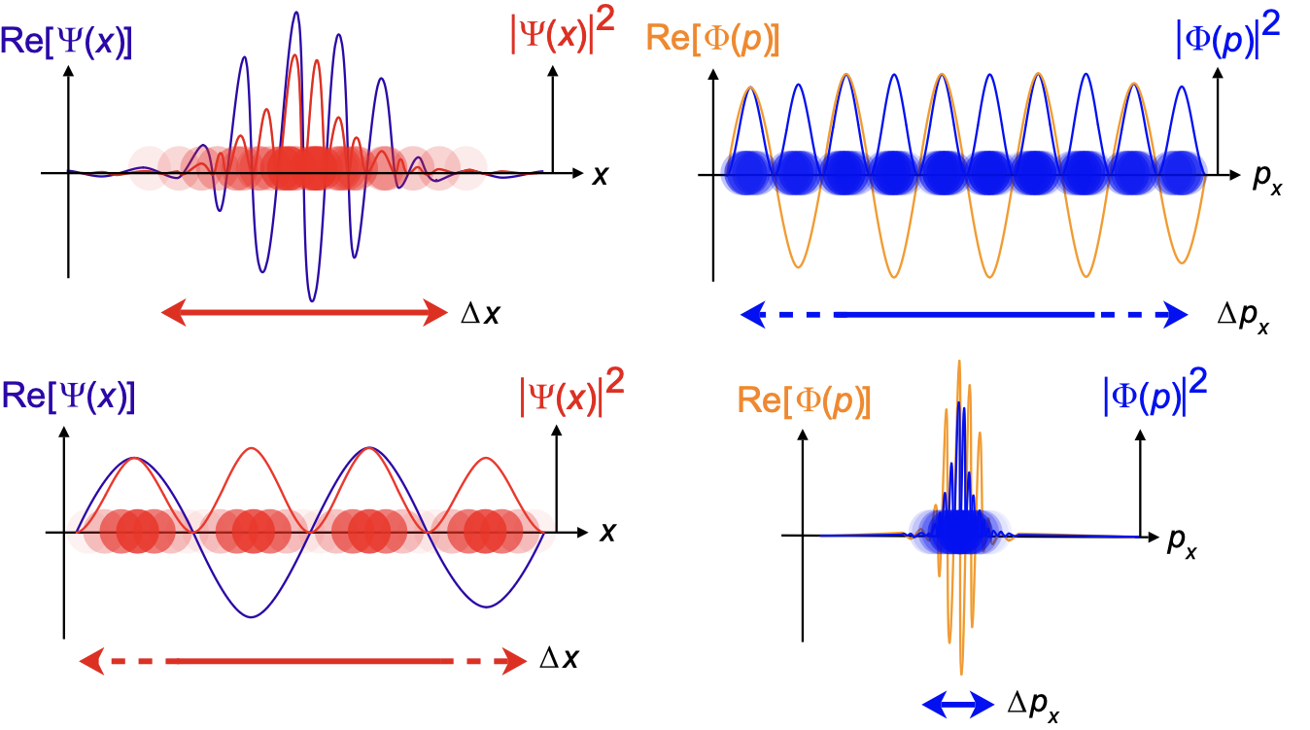
A tedy výsledný efekt principu neurčitosti je:
Podrobněji viz simulace a matematicky také na cvičení…
22
Notes:
Pozor je to pro verejnost … jednoduseji, schemata nazorna, ne moc analyz, jen par rovnic

Slide 25










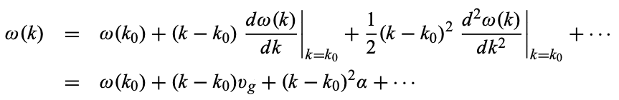


Pohyb vlnových klubek – jde o další důležitý krok k pochopení popisu kvantového světa, zajímá nás jak se vlnová klubka chovají v čase.
Tento krok se nakonec redukuje na počítání integrálu z našich předchozích vztahů, abychom jej spočítali je třeba znát kruhovou frekvenci a amplitudu , zjistíme, že rozšířéní či nerozšíření vlnového klubka závisí na disperzní funkci:
Šíření vlnového klubka bez disperze:
Jde o případ kdy je kruhová frekvence přímo úměrná vlnovému vektoru:
Pro vlnové klubko pak platí:
Z předchozího: pak vychází, že:
A je zjevné, že v jakémkoliv dalším čase je forma vlnového klubka shodná, jako byla na začátku, jen se pohybuje doprava s konstantní velikostí rychlosti bez rozšíření.
Obecně ale musíme uvažovat obecnější případ disperzního prostředí, které různé frekvence propustí s různou rychlostí:
Předpokládejme, že amplituda má maximum v , pak (obecná funkce g, viz v grafu níže) je zásadně odlišné od nuly jen v úzkém intervalu a můžeme tedy
použít Taylorův rozvoj okolo
kde a
23
Notes:
Pozor je to pro verejnost … jednoduseji, schemata nazorna, ne moc analyz, jen par rovnic

Slide 26


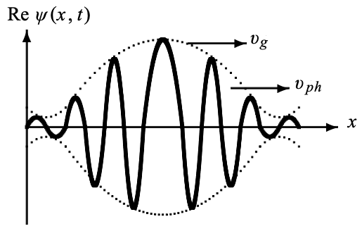





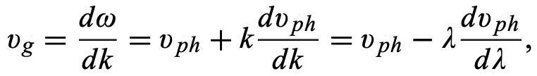

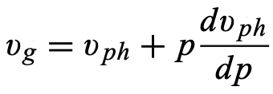
Nyní tedy dosaďme předchozí vztahy do vlnové funkce:
kde
jsou grupová a fázová rychlost.
Kde grupová rychlost popisuje rychlost celého klubka/balíku a fázová rychlost popisuje rychlost šíření fáze jedné vlny
červený bod ukazuje fázovou a zelený grupovou rychlost
Z výše uvedených vztahů je zjevné, že se tyto rychlosti obecně liší. Identické jsou pro případ .
Derivováním podle k dostaneme: a použitím pak:
Po vzájemném dosazení dostaneme:
a skrze
získáme:
24
Notes:
Pozor je to pro verejnost … jednoduseji, schemata nazorna, ne moc analyz, jen par rovnic

Slide 27



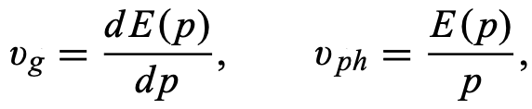

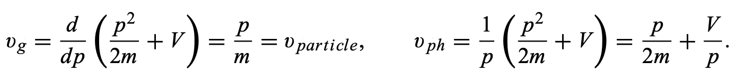
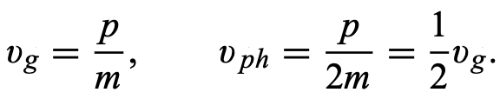
Z předchozích vztahů:
můžeme říct, že pokud závisí fázová rychlost na vlnové délce, jak se to děje v disperzním mediu, pak se rychlosti budou lišit, pokud záviset nebude pak je derivace nulová a rychlosti jsou identické.
Uvažujme nyní částici pohybující se v poli konstantního potenciálu V s celkovou energií .
Vlastnosti částice a vlny jsou provázány následovně: a , můžeme psát:
což následovně dává s :
Grupová rychlost tedy odpovídá rychlosti částice, což nám dává jasnou představu o významu vlnového klubka.
Pro volnou částici pak V = 0 a z výše uvedeného vychází:
Tento výsledek říká, že fázová rychlost nemá fyzikálního významu, jde jen o matematický koncept k popisu vlnového klubka.
25
Notes:
Pozor je to pro verejnost … jednoduseji, schemata nazorna, ne moc analyz, jen par rovnic

Slide 28
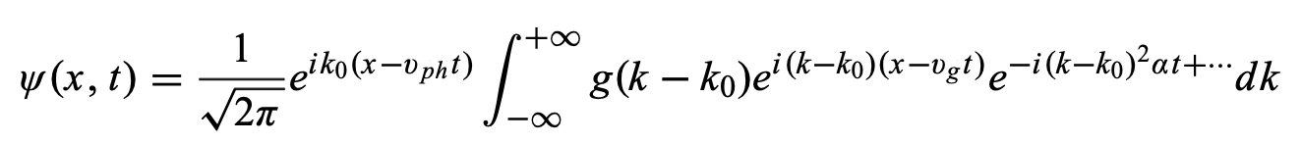




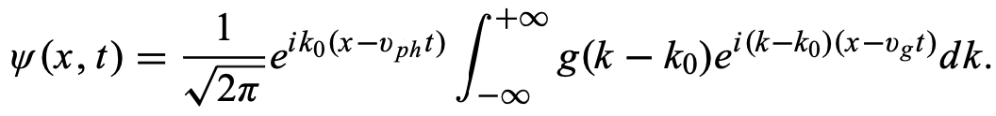
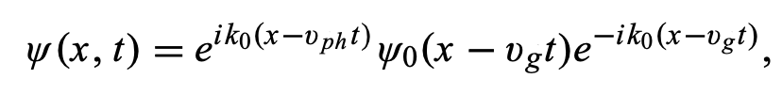
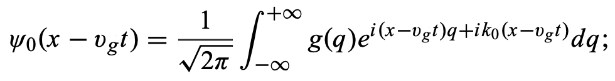




Zajímá nás jak se vlnová klubka chovají v čase, vraťme se tedy k předchozímu výrazu
kde nás zajímá jak ukončit Taylorův rozvoj v exponentu? Uvažujme tedy dva případy, lineární aproximaci a aproximaci kvadratickou
Lineární aproximace je obhajitelná pro případ, kdy je úzké dostatečně, tak abychom mohli zanedbat kvadratický člen, tedy a pak můžeme psát:
A dále přepsat na:
kde
což vede na:
Vztah popisuje vlnu s modulovanou amplitudou.
Modulující složka je která se šíří doprava s grupovou rychlostí a modulovaná složka reprezentuje rovinnou vlnu pohybující se také doprava fázovou rychlostí.
Je tedy alespoň tvar vlny změněn při pohybu v čase doprava? Zjevně není, funkce reprezentuje matematicky řečeno funkci pohybující se doprava a tedy původní Gaussovský tvar vlny zůstává zachován.
Výsledkem lineární aproximace je tedy pohyb nedeformovaného vlnového balíku o grupové rychlosti.
26
Notes:
Pozor je to pro verejnost … jednoduseji, schemata nazorna, ne moc analyz, jen par rovnic

Slide 29


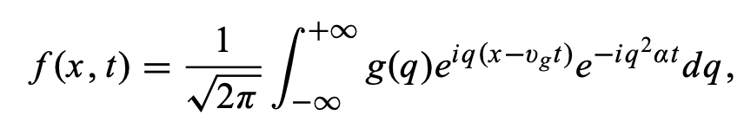




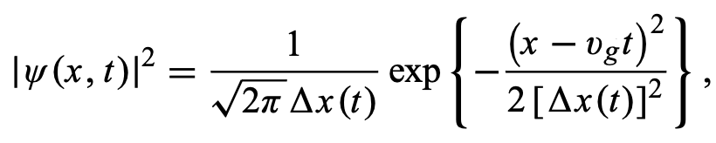

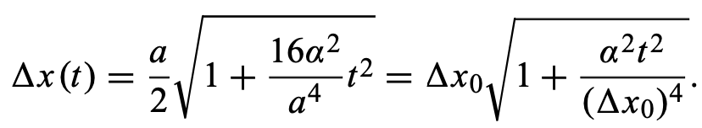


Uvažujme nyní kvadratický člen navíc a dostaneme:
Kde je důležitým členem kvadratická korekce
Uvažujme následující Gaussovský příklad: s počátečními šířkami
Po dosazení do předchozích relací dostaneme:
A po provedeném výpočtu (viz cvičení) dostaneme:
kde je časově závislá šířka vlnového klubka:
A my jasně vidíme změnu šířky z původních:
Z těchto vztahů je jasné, že:
Klubko se šíří s konstantní grupovou rychlostí doprava
Klubko se rozšiřuje/rozptyluje
Jediná neznámá zůstává faktor: ten ale získáme výpočtem rozptylu Gaussovského klubka (výpočet viz cvičení).
27
Notes:
Pozor je to pro verejnost … jednoduseji, schemata nazorna, ne moc analyz, jen par rovnic

Slide 30














Výsledkem výpočtu pro rozptylu Gaussovského vlnového klubka
v disperzním prostředí je:
výška obálky
modulována funkcí
platí, že jde k nule pro
a pro čas t = 0 je rovna
Pro čas v minus nekonečno je klubko nízké a široké, v nule se stává nejužším a nejvyšším, aby se pak opět rozšířilo.
šířka vlnového klubka se rozšíří
z pro t = 0
na
pro pozdější čas
Zjednodušeně, uvažujme pro je a částice má nějakou nejistotu v rychlosti danou jako . Pak pro jakékoliv další časové okamžiky platí pro souřadnici/polohu částice:
28
Notes:
Pozor je to pro verejnost … jednoduseji, schemata nazorna, ne moc analyz, jen par rovnic

Slide 31











Kvantifikace důsledků rozptylu Gaussovského vlnového klubka v disperzním prostředí pro částice různých rozměrů:
Parametr udává míru rozptylu částice.
Pro elektron:
Pro makroskopickou částici 1 g a pozicí danou na intervalu 1 mm:
Je zřejmé, že vlnové klubko mikročástice (elektron) se rozšíří/rozptýlí velice rychle, ve srovnání s objektem blízkým vnímání člověka.
Pro srovnání, stáří vesmíru je asi .
Řeknete si, jak se může elektron rozplynout? Jak je to s jeho nábojem? Hmotnost se také rozplyne? Hodí se nám to u dvouštěrbinového experimentu?
A zde opět narážíme na interpretaci vlnového klubka/vlnové funkce: částice se nerozplyne, jen její pozici nelze znát přesně!
Víme přece, že dle Borna, reprezentuje elementární pravděpodobnost výskytu částice v čase t a v prostorovém intervalu x, x + dx, která je reprezentována vlnovým klubkem . Rozptyl vlnového klubka tedy určitě neznamená rozšíření částice samotné!
29
Notes:
Pozor je to pro verejnost … jednoduseji, schemata nazorna, ne moc analyz, jen par rovnic

Slide 32








I když se vlnové klubko mění tvarem, norma (celková pravděpodobnost výskytu) daná integrací jeho hustoty pravděpodobnosti vždy zůstane stoprocentní, tedy rovna jedné:
Je třeba si uvědomit, že popisujeme ideální případ, volnou částici, u vázaných systémů, tedy částic v potenciálových polích, se jejich vlnová klubka nebudou rozplývat tak rapidně.
Uvažujme nyní jaký má rozšíření vlnového klubka vztah k Heisenbergovu principu neurčitosti:
Prvně je třeba si uvědomit, že nejistota hybnosti se u volné částice nezvětšuje s časem tak jako nejistota polohy!
Vyjdeme z předchozího vztahu:
Kdy platí:
Čili šířky funkcí a si jsou rovny, protože hustoty pravděpodobností jsou identické funkce.
Vlnový vektor zůstává konstantní a tedy i hybnost, a protože počáteční nejistota je pak
Po vynásobení s neurčitostí pozice pak: což dále ukazuje, že vždy platí
Pro vztah pak pro jde součin k nule. V takovém případě nedojde k rozšíření klubka a
objekt se chová jako klasická částice. Rozšíření/rozptyl vlnového klubka částice je tedy čistě kvantově-mechanický efekt!
30
Notes:
Pozor je to pro verejnost … jednoduseji, schemata nazorna, ne moc analyz, jen par rovnic

Slide 33
Závěrem tedy shrňme důležité poznatky:
experimenty na konci 19. a začátku 20. století jasně ukázali, že klasická fyzika nedokáže přesvědčivě vysvětlit mikroskopickou povahu světa
stará kvantová teorie (1900-1925) ukázala směr, ovšem byla nekonzistentní a nevycházela z prvotních principů
dvouštěrbinový experiment odhalil stochastickou/pravděpodobnostní a tedy nedeterministickou povahu mikrosvěta a skrze interferenci elektronů navedl k popisu mikrosvěta pomocí vlnových funkcí
princip superpozice se tak stal klíčovým pro popis mikrosvěta
Heisenberg ukázal, že nemůžeme zároveň přesně určit polohu a hybnost/rychlost částice a tyto neurčitosti se řídí tzv. Heisenbergovým principem neurčitosti:
řešením popisu částic mikrosvěta byly částicové vlny popsané vlnovou funkcí ve tvaru vlnových klubek
vlnové funkce a jejich velikosti na druhou popisují kvantitativně pravděpodobnostní charakter mikrosvěta:
vlnové funkce pro popis pozice a hybnosti jsou vzájemně provázané skrze Fourierovu transformační relace:
A pro vlnová klubka:
zajišťují přesnou kvantifikaci Heisenbergova principu neurčitosti
ztělesňují a propojují jak částicový tak i vlnový charakter mikroobjektů, tehdy tzv. de Broglieových částicových/hmotnostních vln
zajišťují propojení mezi intenzitami vln (třeba ve dvouštěrbinovém experimentu) a pravděpodobností detekce částice
a, velmi důležité, zároveň propojují klasickou fyziku z fyzikou kvantovou!
31
Notes:
Pozor je to pro verejnost … jednoduseji, schemata nazorna, ne moc analyz, jen par rovnic

